Slide 1
第一章 函 数
函数
— 研究对象
分析基础
极限
— 研究方法
连续
— 研究桥梁

Slide 2
第一节 函数的概念
一、函数的定义
二、几种特殊的函数表示方法
三、复合函数与反函数
四、极坐标

Slide 3
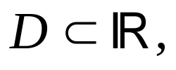
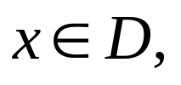
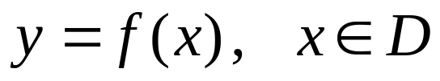
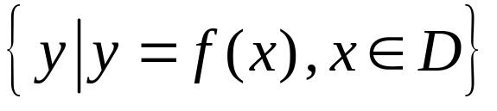
一、函数的定义
定义1.
设数集
若任意变量
变量 y
按照一定的对应法则 f 总有唯一值与之对应，
则称 y 是 x 的函数，
记作
称 x 为该函数的自变量，
y 为因变量；
称 D 为定义域，
为值域.

Slide 4



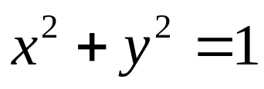
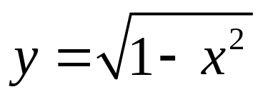
注：
(1) 定义域：使表达式及实际问题都有意义
的自变量的集合.
(2) 对应法则相当于数值转换器！
(3) 多值函数及其单值分支.
如：
确定了一个多值函数
为该多值函数的一个单值分支

Slide 5

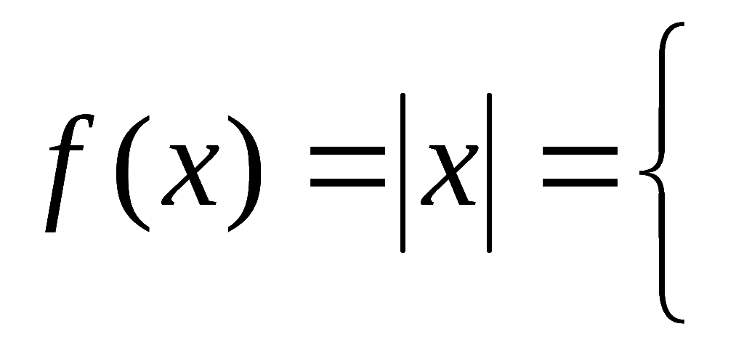
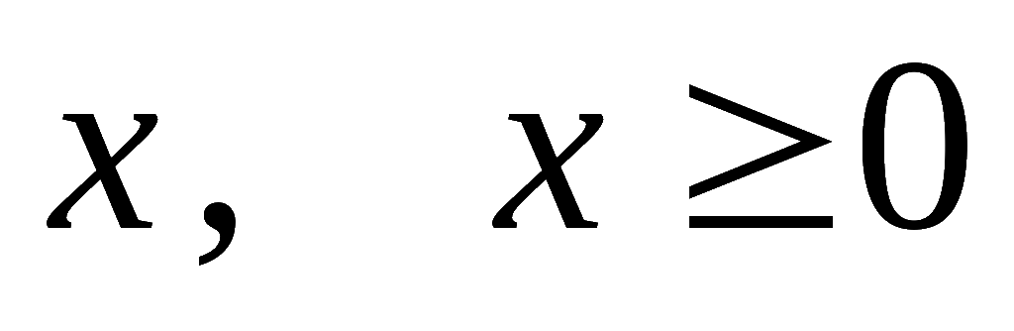
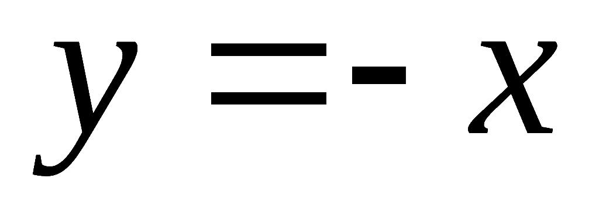
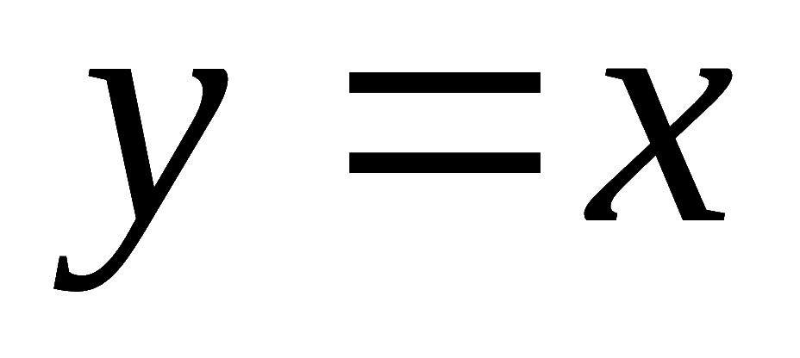
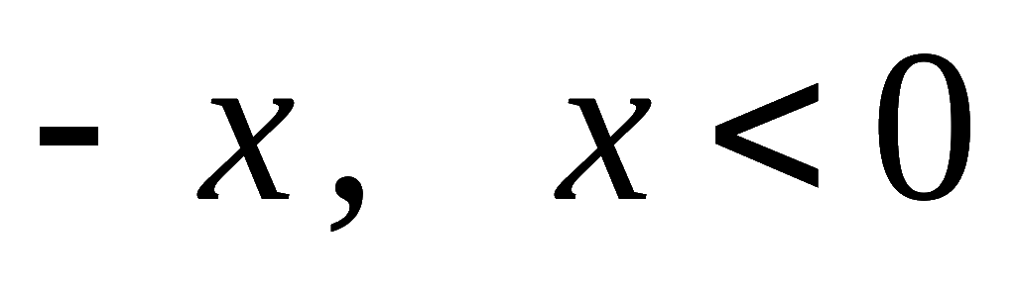


二、几种特殊的函数表示方法
解析法
、图象法
、列表法
1. 函数的分段表示
（函数在 x 的不同取值范围内对应法则不同）
注：
讨论连续性、可（偏）导性、定积分！
例1. 绝对值函数：

Slide 6






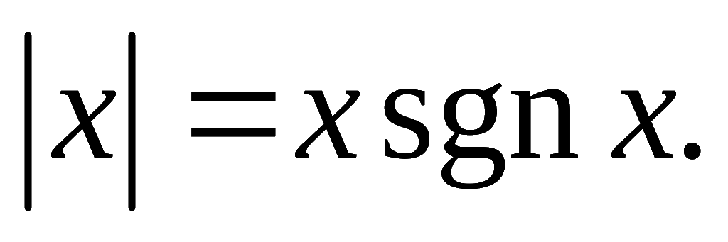
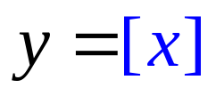
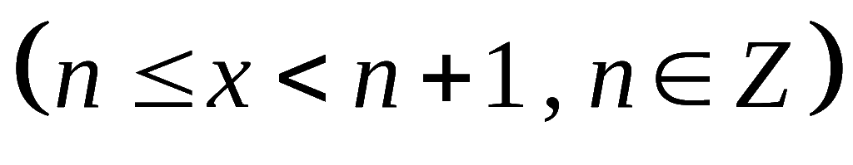
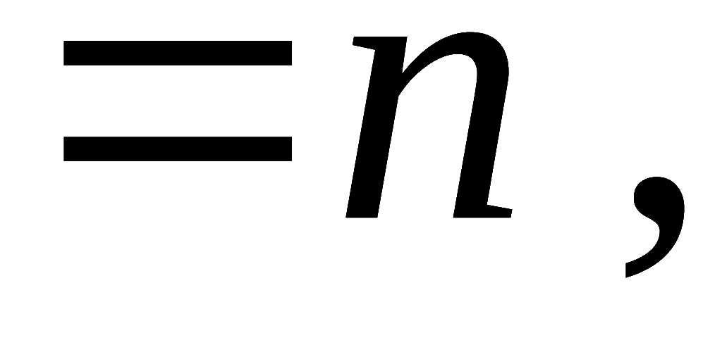




例2. 符号函数：
1，当 x > 0，
0，当 x = 0，
-1，当 x < 0.
注：
例3. 取整函数：

Slide 7
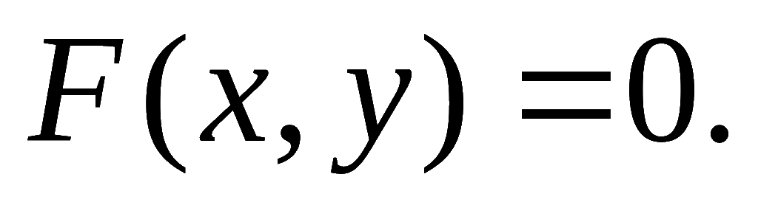
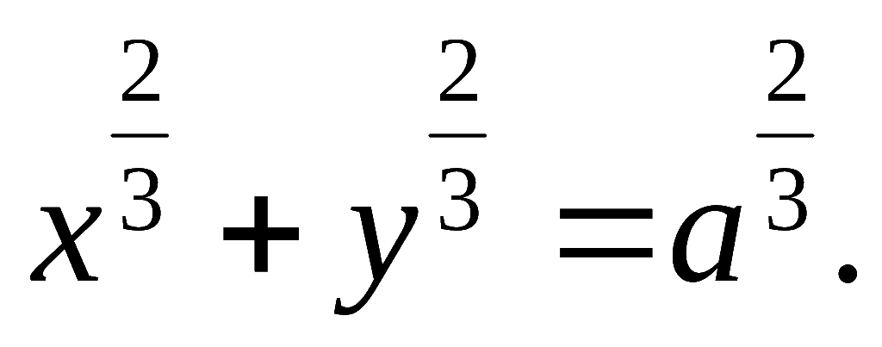
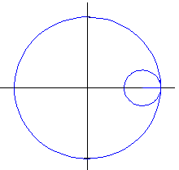
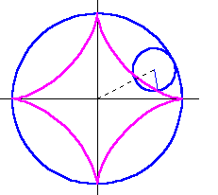
2. 函数的隐式表示
注：
求（偏）导数、条件极值！
例4. 星形线（内摆线的一种）：
（当小圆在大圆内沿圆周滚动时, 小圆上的定点的轨迹）
a

Slide 8
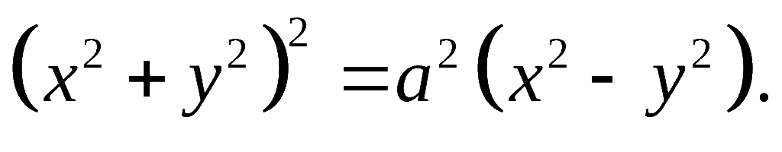
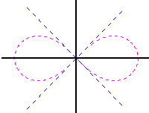
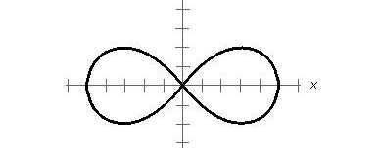
例5. 双扭线（伯努利双纽线 ）：
（设线段AB 长度为2a，满足： MA*MB = a²
的动点M 的轨迹）
A
B
a

Slide 9
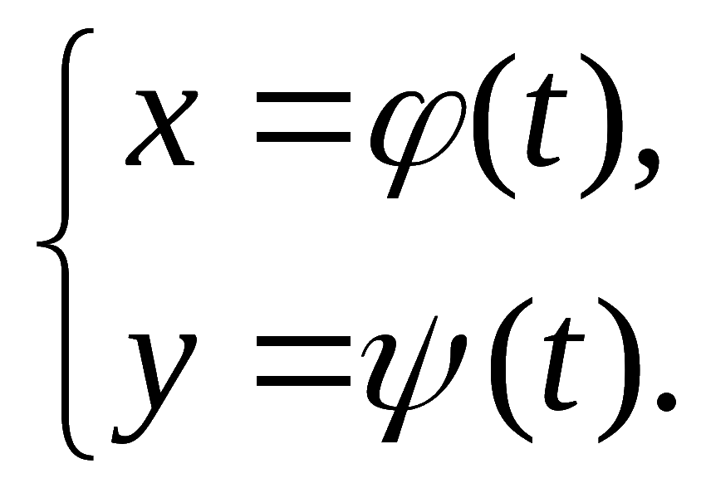
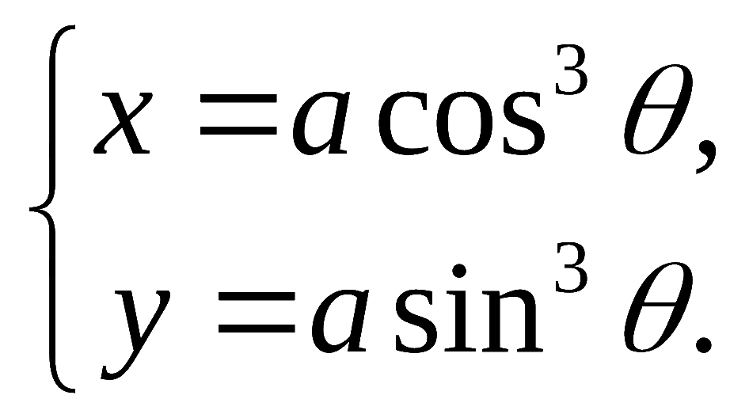
3. 函数的参数表示
注：
求导数、曲线积分！
例6. 星形线：
a
注：

Slide 10
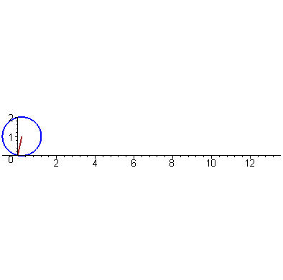
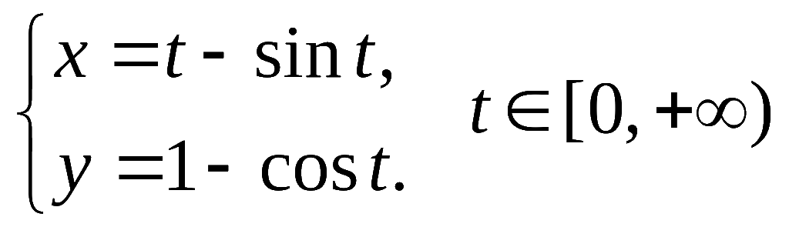
例7. 摆线（旋轮线 ）：
2π
（圆沿直线滚动时圆上一定点的运动轨迹）

Slide 11
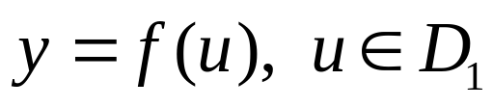

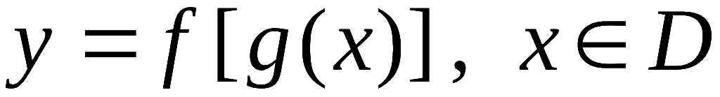
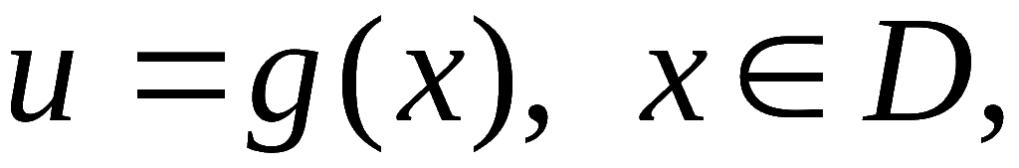
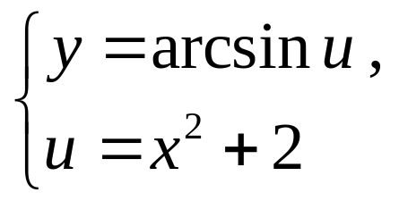
1. 复合函数
三、复合函数与反函数
（其中u 称为中间变量）
注：
（1）复合条件！
函数复合图示
如：
不能构成复合函数！
（2）多个函数的复合及复合条件！
（3）函数的复合与分解！

Slide 12
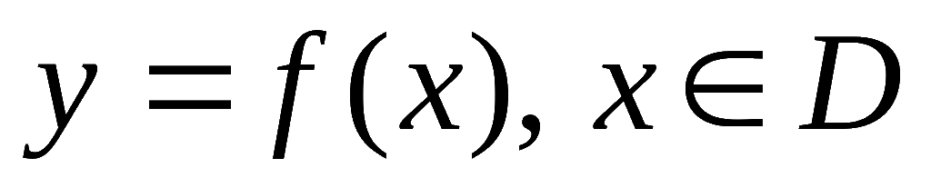
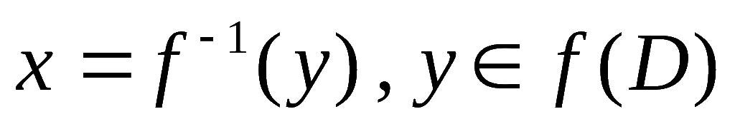
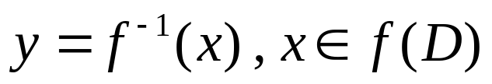
2. 反函数
记作：
注:
1)
单调函数必存在反函数，
且反函数与
与原函数具有相同的单调性.
2)
原函数与其反函数的图形关于直线
y = x 对称.
3)
指数函数与对数函数互为反函数，
三角函数与反三角函数互为反函数！

Slide 13



以翡翠路为x 轴
以锦绣路为y 轴
……….
请问：去食堂
怎么走？
神经病！

Slide 14

请问：去食堂
怎么走？
从这向南走1000米

Slide 15
这句话告诉问路人什么信息？
从这向南走1000米！
方向
距离
出发点
在生活中人们经常用方向和距离来表示一点的位置。这种用方向和距离表示平面上一点的位置的思想，就是极坐标的基本思想。

Slide 16
四、极坐标
定义2.
在平面内任取一定点 O ，
称为极点，
从 O
称为极轴，
和
出发引射线 Ox ，
取定长度单位
角度正方向
（通常取逆时针方向），
由极点、
极轴组成的坐标系称为极坐标系.
θ
O
x

Slide 17


定义3.
设 M 为平面内任一点，
线段OM 的长度
为r ，
称为点 M 的极径，
Ox 到OM 的转角
为
称为点 M 的极角，
有序数组（r, θ）
称为点 M 的极坐标.
M
r
θ
O
x
注1：
为了使平面上的点（除极点外）与极坐标形
成一一对应，
通常规定：

Slide 18
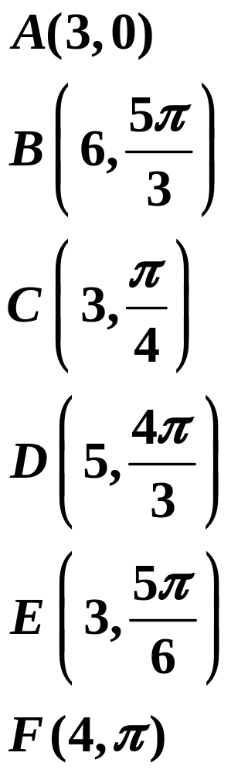


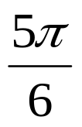

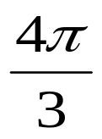
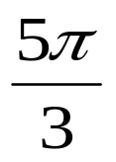
C
E
A
F
O
x
B
D

Slide 19
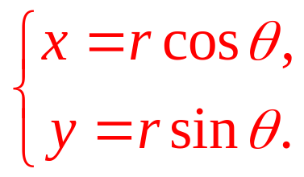
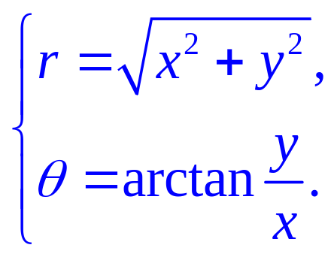
注2：
极坐标系到直角坐标系的转化
y
M
r
θ
O
x
注3：
曲线的极坐标方程
（曲线上点的轨迹）

Slide 20
例8.
填写下表（圆的方程）：
圆
圆心
半径
极坐标方程
直角坐标方程
(0, 0)
R
r = R
x² + y² = R²
O
x
(R, 0)
R
r = 2Rcosθ
x² + y² = 2Rx
O
x
(0, R)
R
r = 2Rsinθ
x² + y² = 2Ry
O
x
注：
表示？
θ= 常数
过极点的射线！

Slide 21
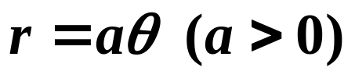
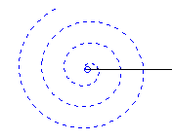
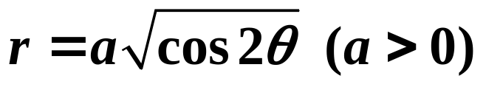
例9*.
阿基米德螺线（等速螺线 ）：
动点P 的轨迹：点P 沿动射线OP 等速率运动的同时，射线OP 以等角速度绕点O 旋转 .
例10*.
双纽线：
A
B
a
注：

Slide 22
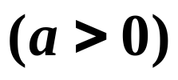
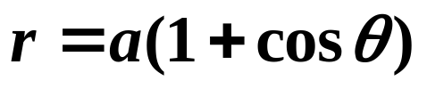
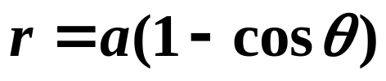
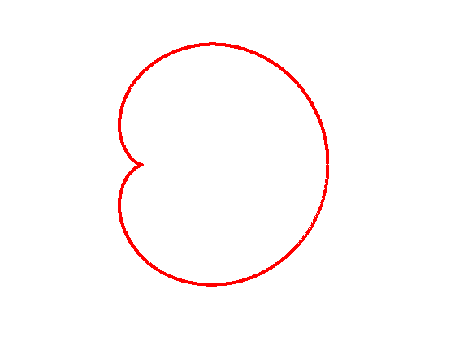
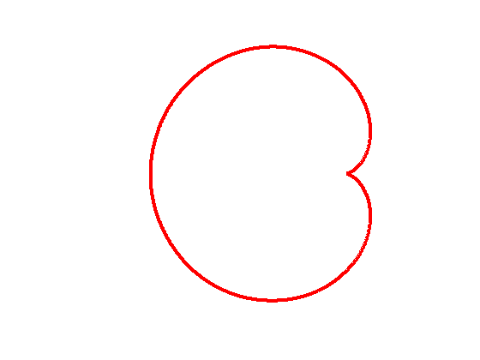
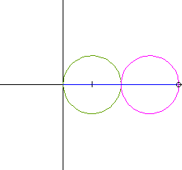
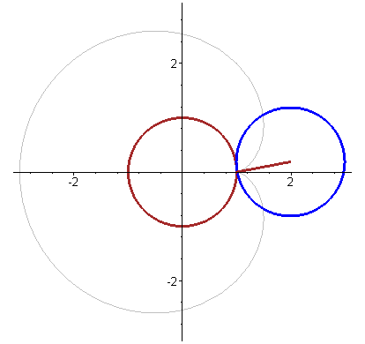
例11*.
心形线：
（圆上一点在它绕着与其相切且半径相同的另外一个圆周滚动时所形成的轨迹 ）

Slide 23
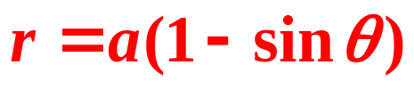



关于心形线的爱情故事

Slide 24




其它形状的心形线：

Slide 25

l
例12*.
圆锥曲线：
F
x
e：离心率
p：焦点F 到
准线 l 的距离
当0<e<1时，表示椭圆
当e=1时，表示抛物线
当e>1时，表示双曲线（右支）

Slide 26




附*：几种平面曲线的方程及图形！
1、笛卡儿叶形线 ：

Slide 27


2、对数螺线（等角螺线）（笛卡儿，1683）：

Slide 28



3、箕（ji）舌线：

Slide 29


4、蔓叶线（Diocle 双蔓叶线，Diocle，前180）：

Slide 30



5、三叶玫瑰线：

Slide 31


6、四叶玫瑰线：

Slide 32


7、双曲螺线（倒数螺线 ）：
（阿基米德螺线的倒数）

Slide 33






Slide 34
《数学的故事》中关于心形线的爱情故事：
笛卡尔于1596年出生在法国，欧洲大陆爆发黑死病时他流浪到瑞典，认识了瑞典18岁的公主克里斯汀，后成为她的数学老师。小公主的数学在52岁的笛卡尔的悉心指导下突飞猛进，笛卡尔向她介绍了自己研究的新领域----直角坐标系。每天形影不离的相处使他们彼此产生爱慕之心，公主的父亲国王知道了后勃然大怒，下令将笛卡尔流放回法国，克里斯汀公主也被软禁起来。笛卡尔回法国后不久便染上重病，他日日给公主写信，因被国王拦截，克里斯汀一直没收到笛卡尔的信。笛卡尔在给克里斯汀寄出最后封信后就气绝身亡了，这封信的内容只有短短的一个公式：r = a (1-sinθ）。国王看不懂，将全城的数学家召集到皇宫，但没有一个人能解开，他不忍心看着心爱的女儿整日闷闷不乐，就把这封信交给了克里斯汀，公主看到后，立即明了恋人的意图，她马上着手把方程的图形画出来，看到图形，她开心极了，她知道恋人仍然爱着她，原来方程的图形是一颗心的形状，也就是著名的“心形线” ！

